Slide 1
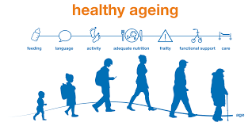

Slide 2
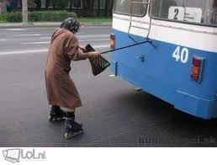
Doel
Brede oriëntatie op de doelgroep ouderen
Inzicht in zorgbehoefte/welzijnsgevoel van ouderen
Inzicht in de zorg in de praktijk, buiten de instelling, 15% zorg is in de instelling
Inzicht in eigen leerproces

Slide 3
Inhoud
Wat is Healthy Ageing
Jaaroverzicht
De opdracht voor periode 1
Criteria voor de opdracht
Opzet van de colleges
Indeling groepjes
Wie zijn ouderen?
Wat is ouderenzorg?
Vragen?

Slide 4
Wat is Healthy Ageing?
De zorg verandert (participatiemaatschappij)
Zorg vanuit huis en alleen thuis
De zorgkosten moeten omlaag
Gezonder en actiever oud worden
Gericht op gehele levensloop
Inzicht krijgen in verouderingsproces
Chronische ziekten voorkomen/ verminderen
Verbeteren van de zorg voor ouderen

Slide 5
Jaaroverzicht
Periode 1: Tijdschrift maken
Periode 2: Buddy
Periode 3: Buddy
Periode 4: Spel + individuele presentatie
Opdracht: Kijk of je een buddy kan regelen voor op de dinsdag. (3 uur in toaal per week uitgezonderd de toetsweek)

Slide 6
De opdracht voor periode 1
Maak een tijdschrift voor de doelgroep ouderen met daarin minimaal de volgende onderwerpen:
WMO/WLZ
Zorgtechnologie
Complementaire zorg
Eenzaamheid
Activiteiten
Persoonlijk verhaal(bonus)
Eigen thema (bonus)

Slide 7
Criteria van de opdracht
Minimaal 1/2 A4 getypt per artikel
Tijdschrift moet aan de voorgeschreven criteria per onderdeel voldoen. (in ieder geval met oplossingen komen m.b.t. het thema)
Je kunt 2 punten per onderdeel krijgen
Er zijn 10 onderdelen, dus 20 punten totaal
Bonuspunten: 2 per onderdeel = 4 totaal
Onvoldoende = minder dan 19 punten
Voldoende = 20 punten
Goed = 24 punten

Slide 8
Opzet van de colleges
Inleiding m.b.t. het thema door de docent
15 minuten
Zelf aan de slag met een artikel m.b.t. het thema
30 min
Afronding
5 min

Slide 9
Indeling groepjes
Je krijgt een nummer. Degenen met hetzelfde nummer vormen een groepje.
De nummers moeten de groepjes onderling wijzigen naar een leuke naam voor hun tijdschrift.

Slide 10
Wie zijn ouderen?
https://www.youtube.com/watch?v=H10DCQArIXY
Factoren veroudering:
Interactie tussen
Genen
Voeding
Omgeving
Lifestyle

Slide 11
Wat is ouderenzorg?
https://www.youtube.com/watch?v=Cj9vQcAx__E
Zorg op lichamelijk, psychisch en sociaal gebied

Slide 12
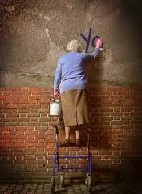
Vragen?
https://www.youtube.com/watch?v=XO9uqyFgTh0

